Slide 1
Curso data science
Introducción

Slide 2
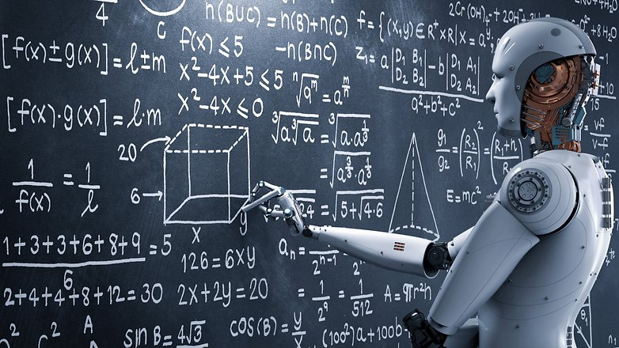
Contenido
Definiendo DS:
¿Qué es?
¿Dónde se puede ubicar?
Data Análisis
Data Science
Requisitos para ser Data Scientist
Mundo laboral, ¿de qué quieres trabajar? ¿dónde?
Curso The Bridge

Slide 3
Definiendo Data Science
Cada vez son más las empresas que cuentan con un científico de datos en la plantilla.
Empresas como Microsoft, IBM, Facebook, LinkedIn, Twitter, Apple…trabajan con científicos de datos. Su objetivo es lograr determinar cuáles serán las tendencias y cómo reaccionará el público.
Otras organizaciones tienen enfoques diferentes: bioinformática (farmacia), videojuegos, ventas, automovilismo, seguridad, IoT, inteligencia militar, ciencias, etc

Slide 4
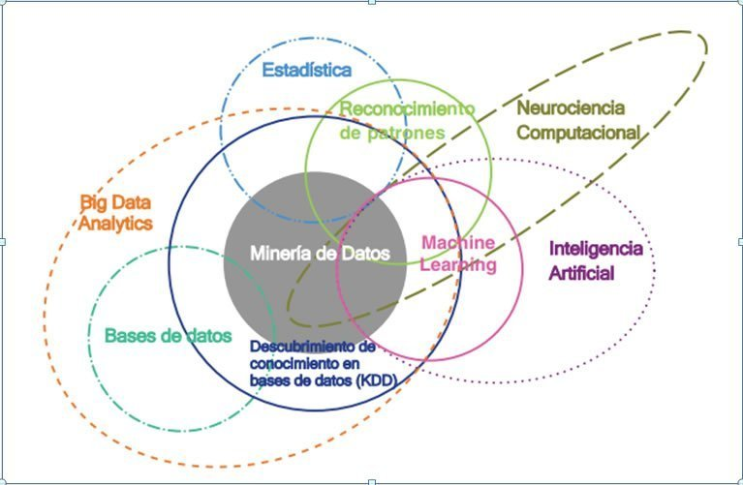
Definiendo Data Science
A raíz del aumento de la demanda de productos o servicios personalizados, la profesión de Data Scientist está siendo cada año más demandada.
La ciencia de datos puede utilizarse en cualquier tipo de empresa, negocio o industria.

Slide 5
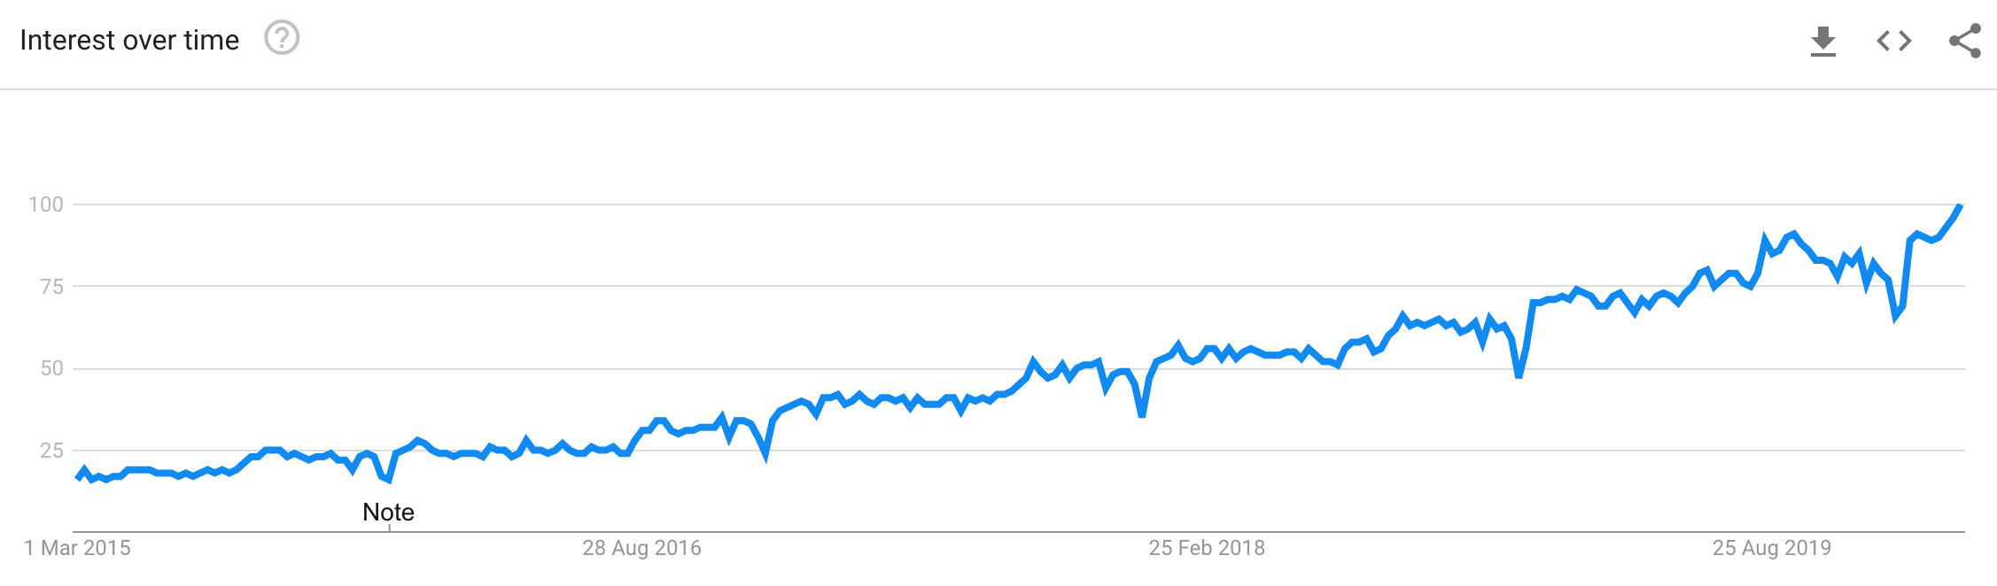
Data Science: Interés

Slide 6
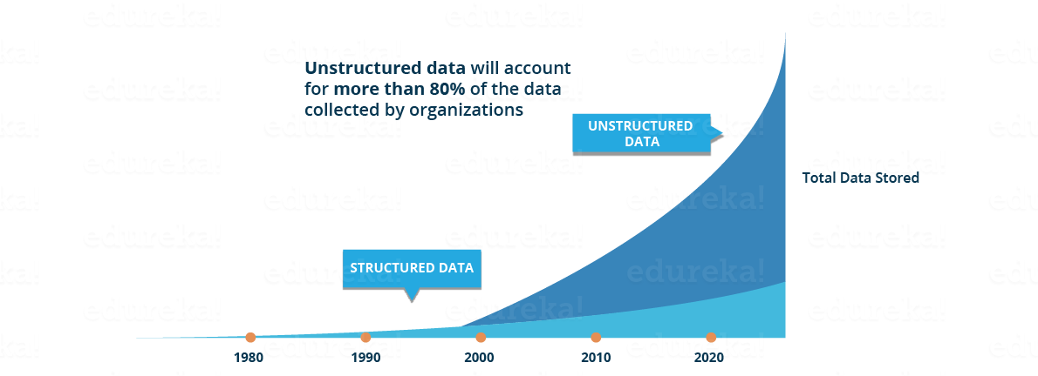
Data Science: data

Slide 7
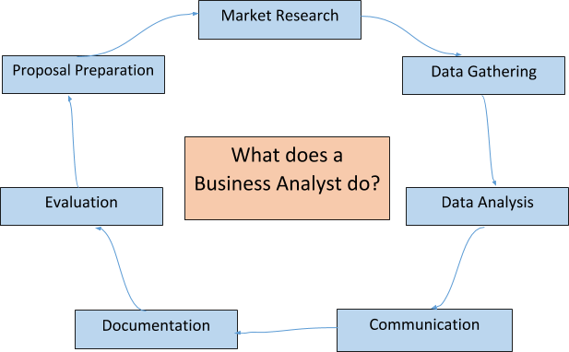
Data Analysis (business)

Slide 8
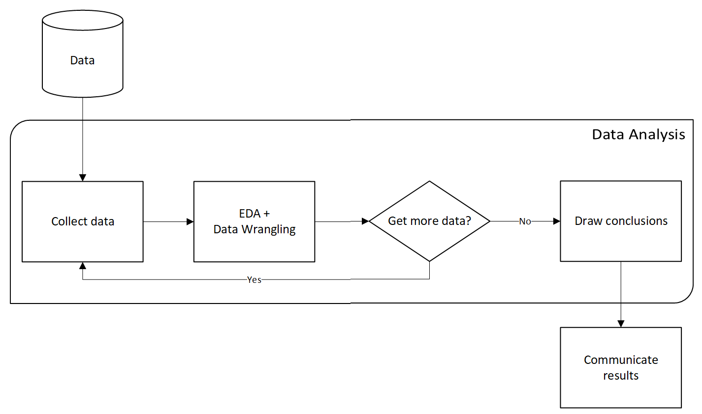
Data Analyst

Slide 9
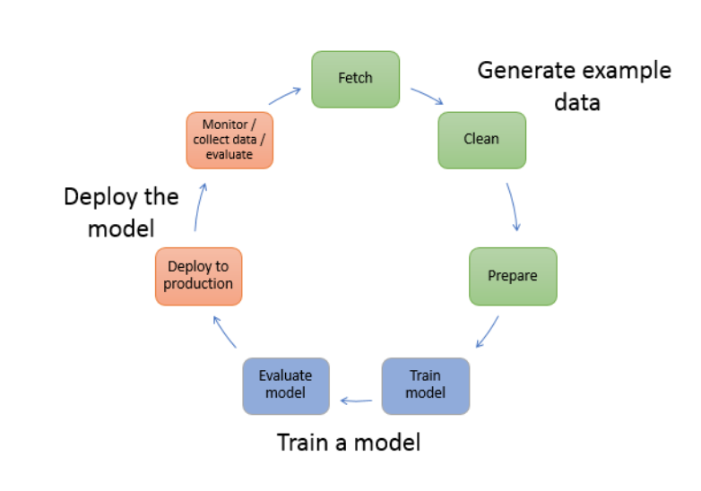
Data Scientist

Slide 10
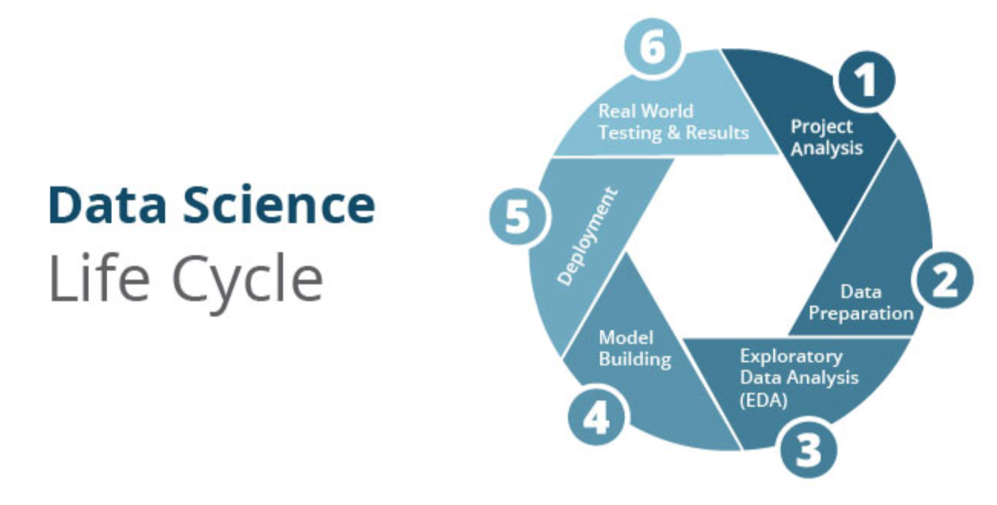

Slide 11
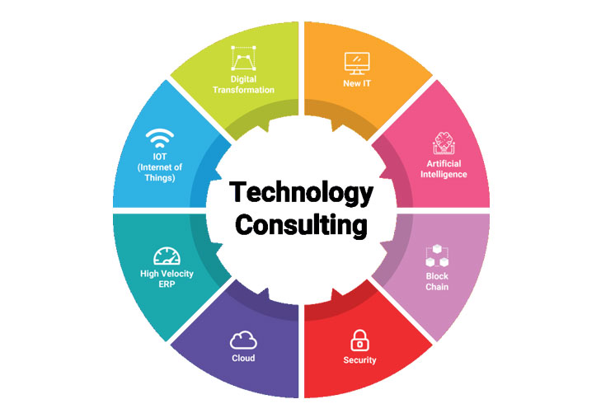

Slide 12
Requisitos para ser Data Scientist: conocimientos y herramientas
Machine Learning
Statistics
Data Visualization
Databases
Software Engineering
Data Mining
Domain Knowledge
Data Wrangling
Python and/or R
SQL
Cloud computing
Machine Learning Libraries:
Numpy
Pandas
Tensorflow
...

Slide 13
Requisitos para ser Data Analyst: conocimientos y herramientas
Statistics
Data Visualization
Data Wrangling
Databases
Data Mining
SQL
Cloud computing
Optional:
Python and/or R
Visualization programs:
Power BI
Tableau

Slide 14
Mundo laboral: ¿de qué quieres trabajar? ¿dónde?

Slide 15
Curso Data Science: The bridge
Unidad 1: Data Analysis
Introducción a Data Science y Acceso a Datos
Exploratorio de datos
Feature engineering
Visualización de datos
Unidad 2: Machine Learning
Aprendizaje supervisado
Aprendizaje no-superviado
Deep Learning
Unidad 3: Data Science y negocio
Productización de ciencia de datos
Storytelling y productos de datos

Slide 16

PREGUNTAS

